Slide 1
Histoire 3è
Introduction et quelques rappels
Cours de Mme Baeijens 2017 - 2018

Slide 2
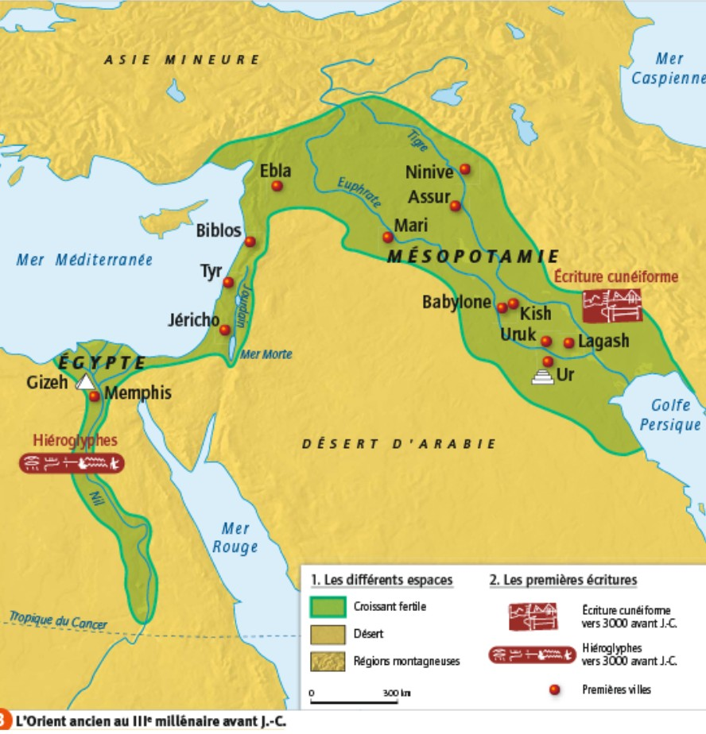

Slide 3
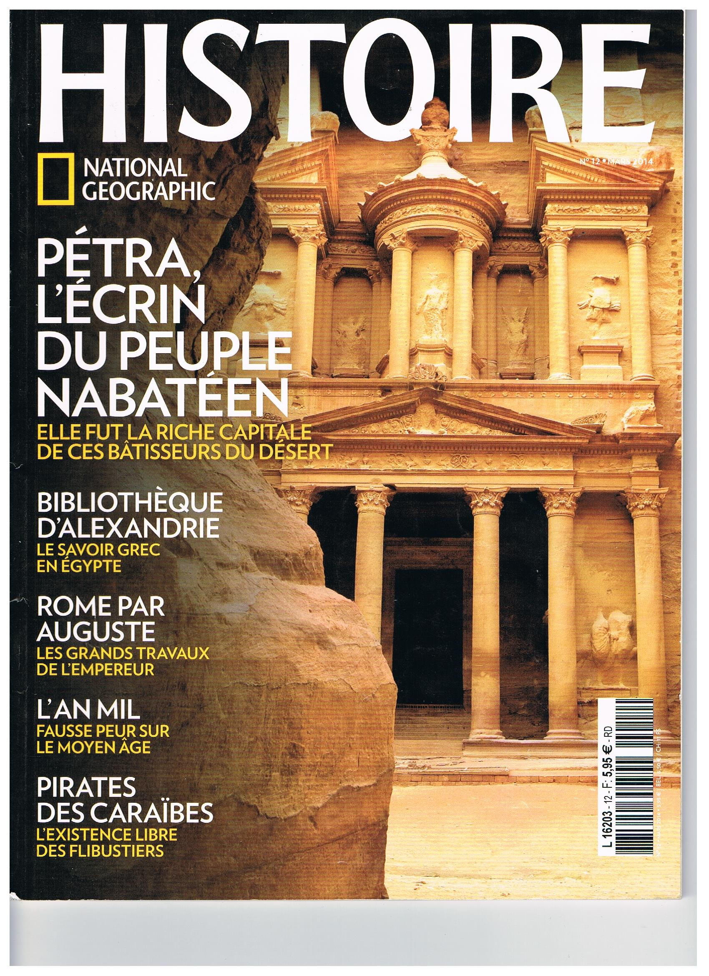
Ecrire des références bibliographiques

Slide 4
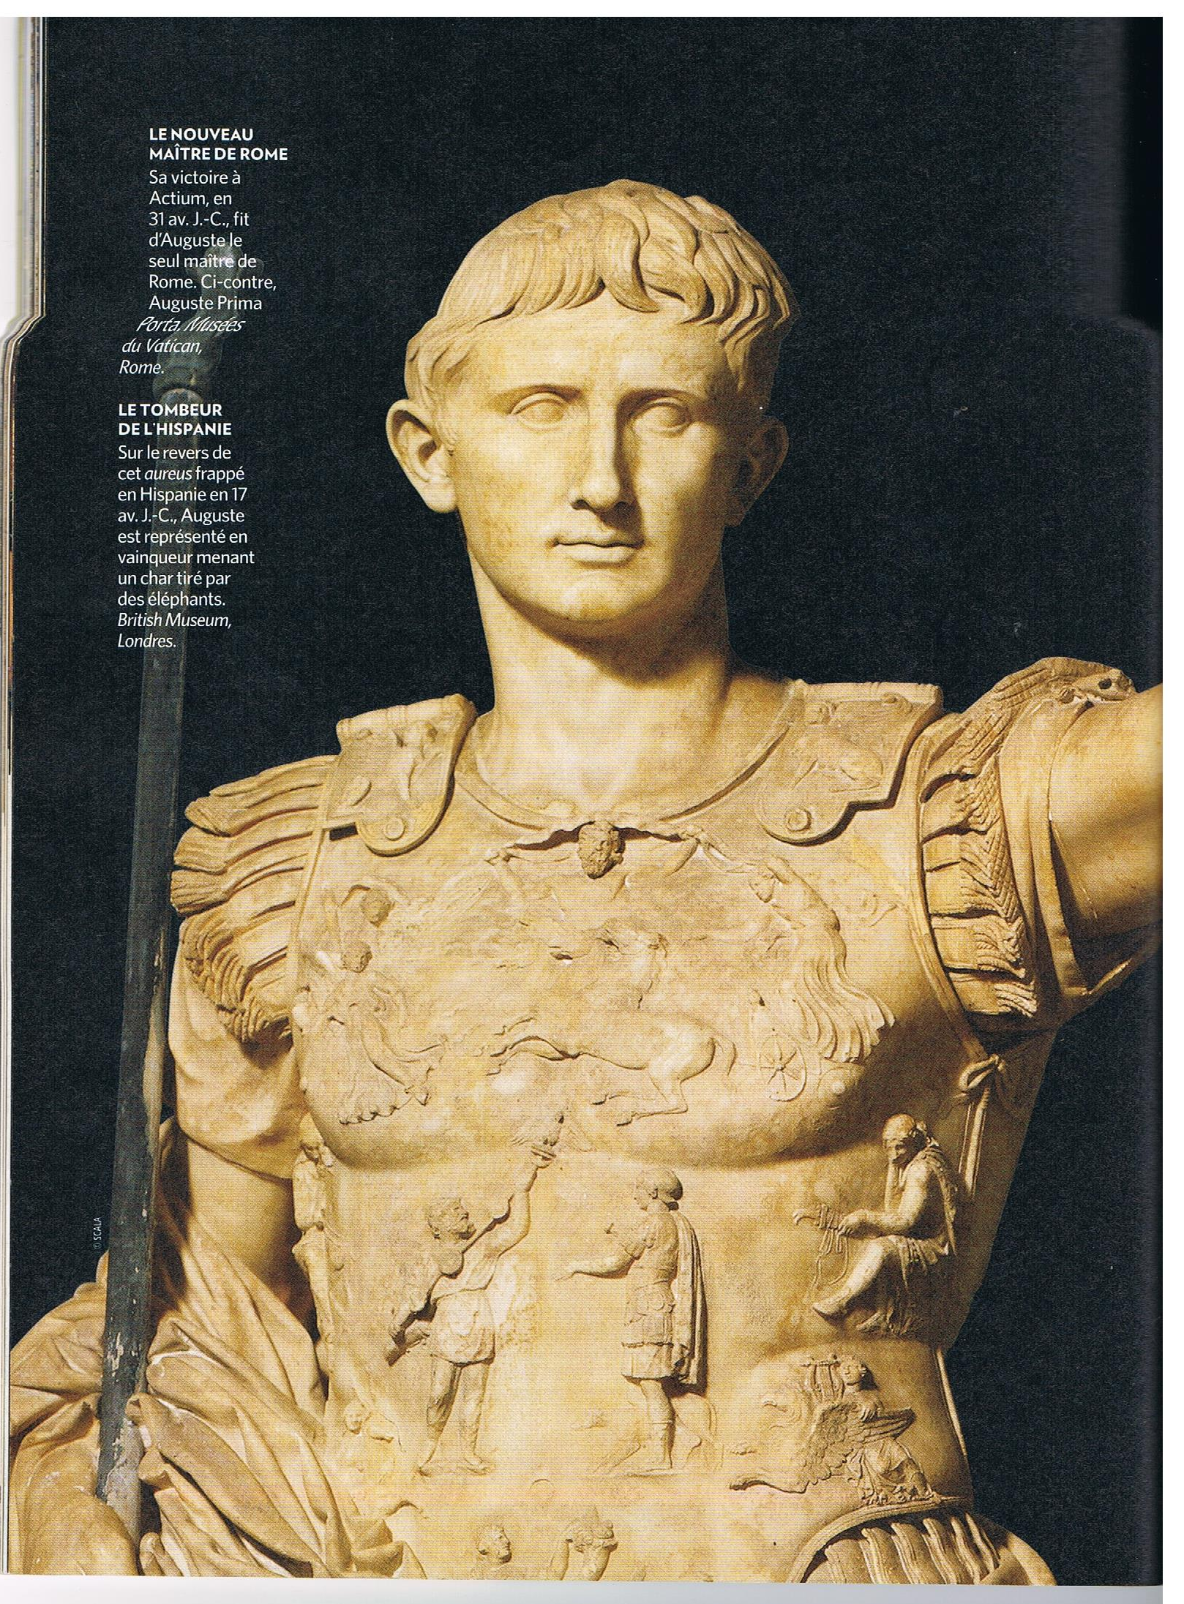


Slide 5
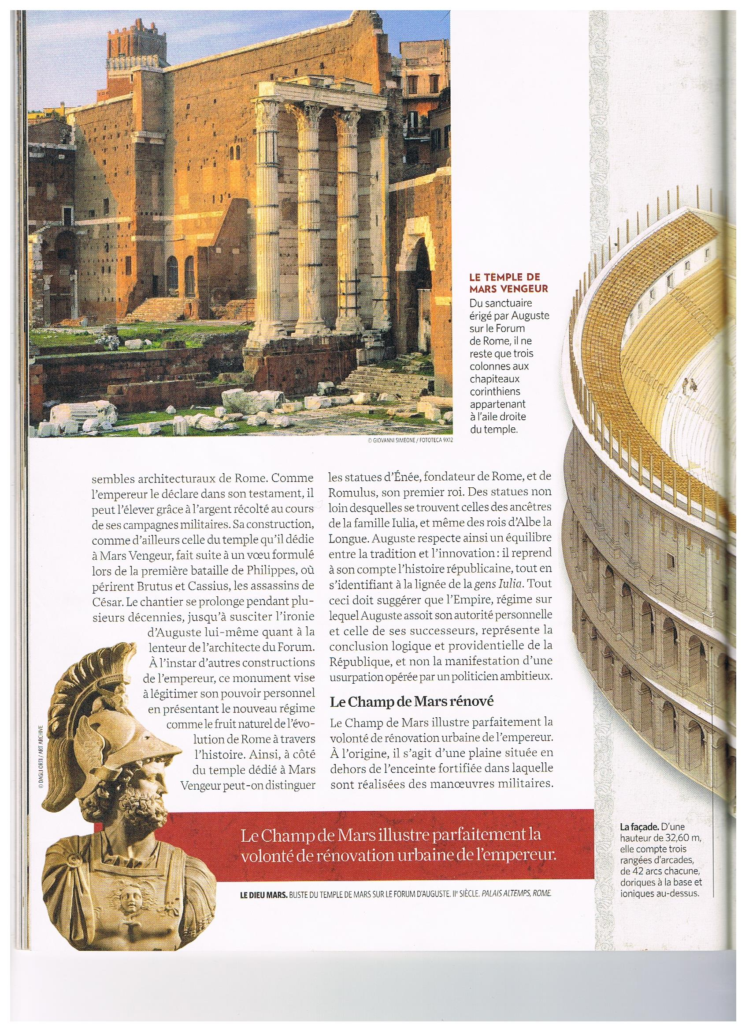
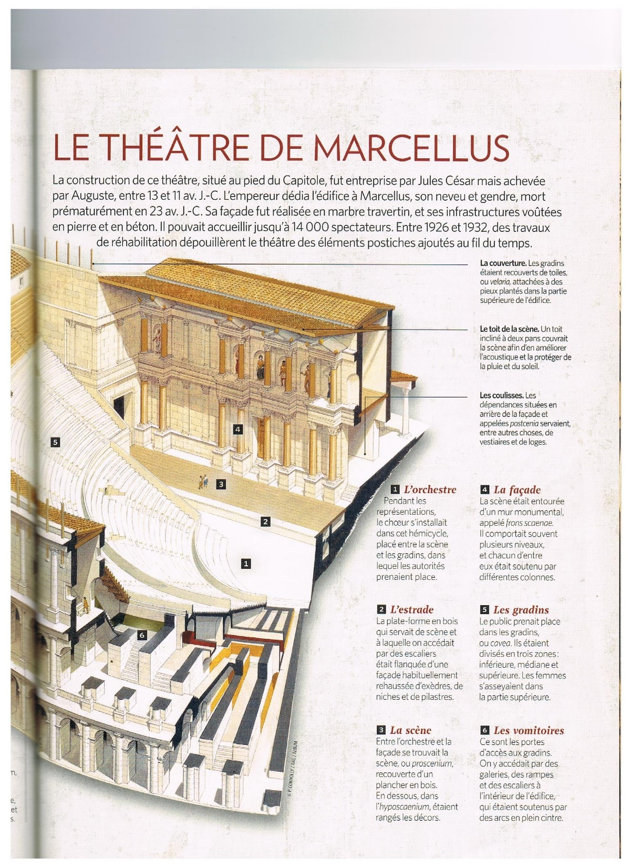

Slide 6
Lieu d’édition
Date de publication
C.-J. MATHIEU, Histoire de Belgique, Namur, Wesmael-Charlier, 1928, p. 35-36
B. LE GENDRE, « L’Europe de demain se cherche un passé », dans Le Monde, 23 novembre 2002, pp. 8-10
Maison d’édition
Auteur(s)
Titre de l’article
Titre de l’ouvrage
N° du tome/livre
Dates de vie de l’auteur
chapitre
DIODORE DE SICILE, Bibliothèque historique, livre XXII, 9, 2ème moitié du 1er siècle acn (Trad. J.-L. BRUNAUX, Les religions gauloises, Paris, Errance, 2000, p. 249 )
Traduit par .. Traduit dans…

Slide 7
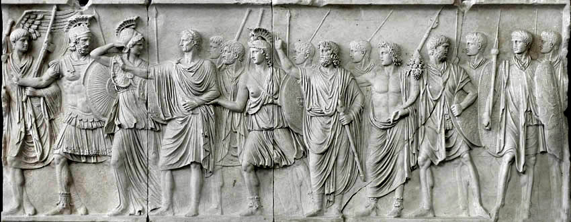
Dessin de la frise du Pilier funéraire d’Igel (près de Trèves), face sud, env. 250 ap. J.C. (D’après La vie quotidienne dans les agglomérations de Gaule Belgique à l’époque romaine, Coll. Dossiers pédagogiques Gallia Belgica, Rixensart, Ed. Archeolo-J, 1989, pl. 51)
Bas-relief, 1er siècle acn (Münich, Glyptothek)
Ouvrage dans lequel le document a été puisé
Lieu de conservation
Type d’objet/description
Date de création de l’objet

Slide 8
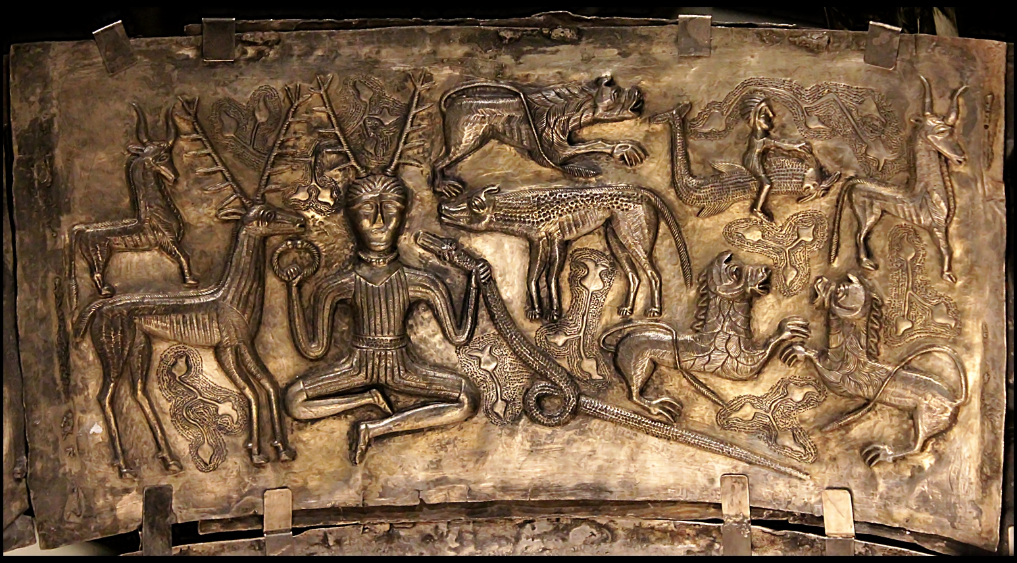
Chapitre 1 : Les Celtes

Slide 10
Le concept de migration

Slide 11
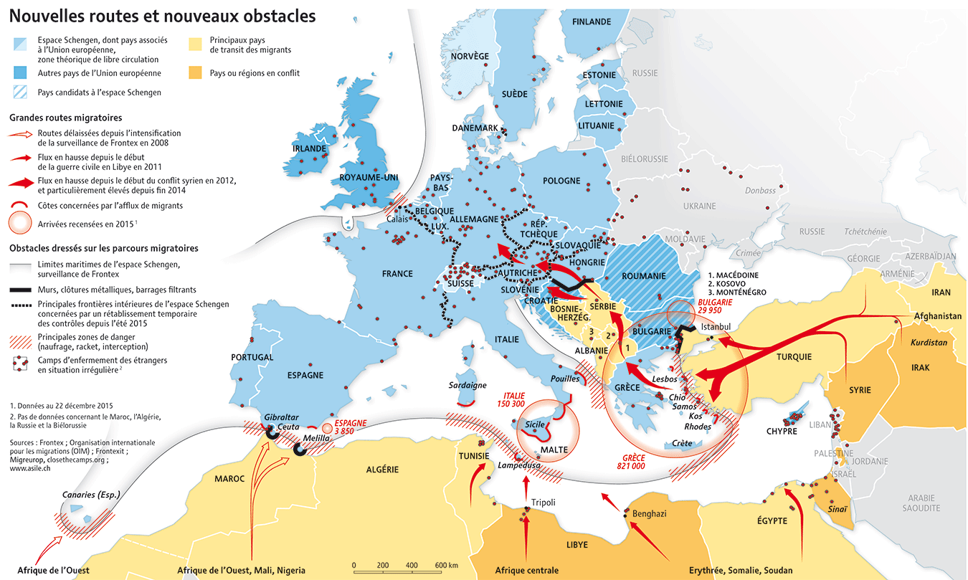
Le concept de migration

Slide 12
L’exemple des Rohingyas
Une migration forcée pour des raisons religieuses …
Dans l’actualité 2017
https://www.rtbf.be/auvio/detail_birmanie-plus-de-300-000-refugies-rohingyas-fuient-au-bangladesh?id=2253541
https://www.rtbf.be/info/monde/detail_les-rohingyas-de-birmanie-sont-apatrides-qu-est-ce-que-cela-implique?id=9707831

Slide 13
Compétence : communiquer
Construire une carte historique

Slide 14
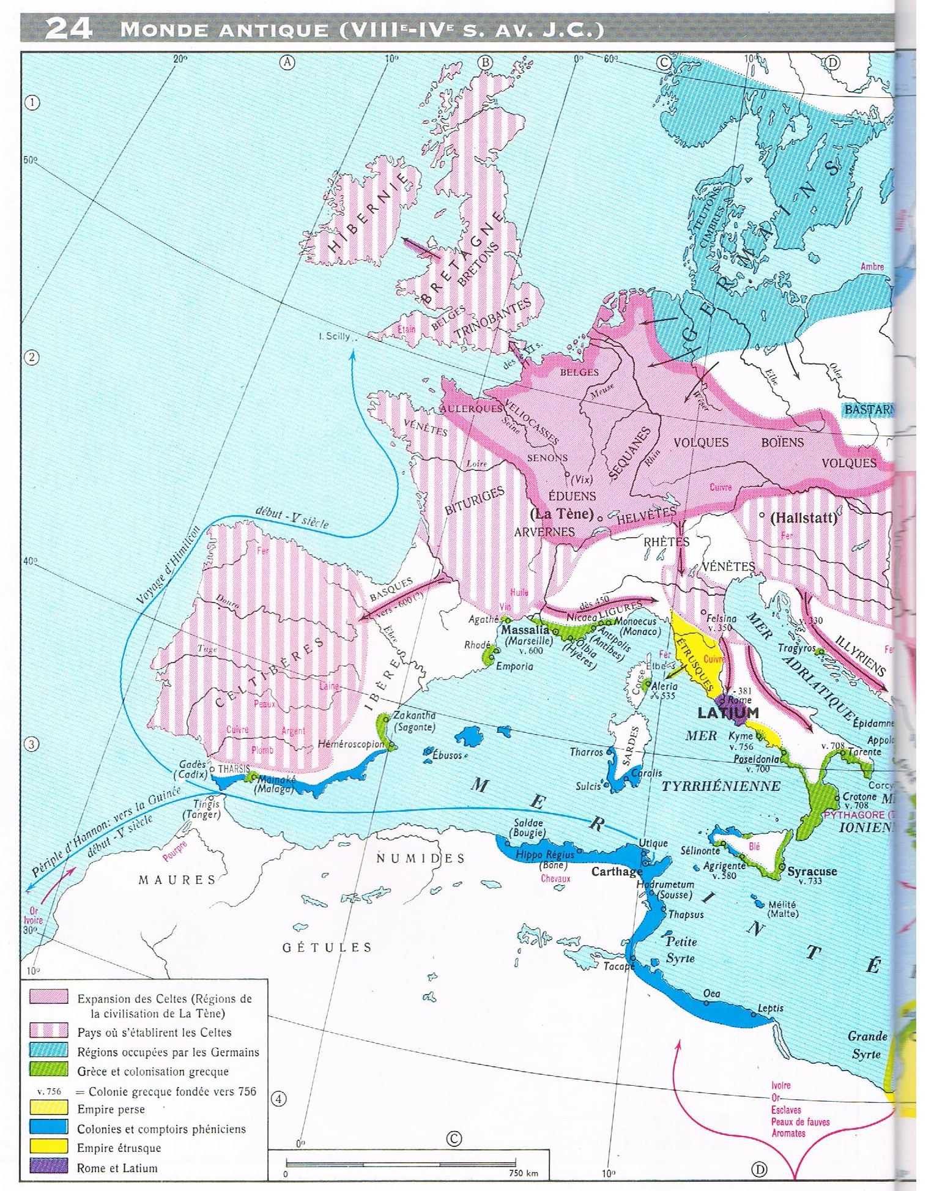
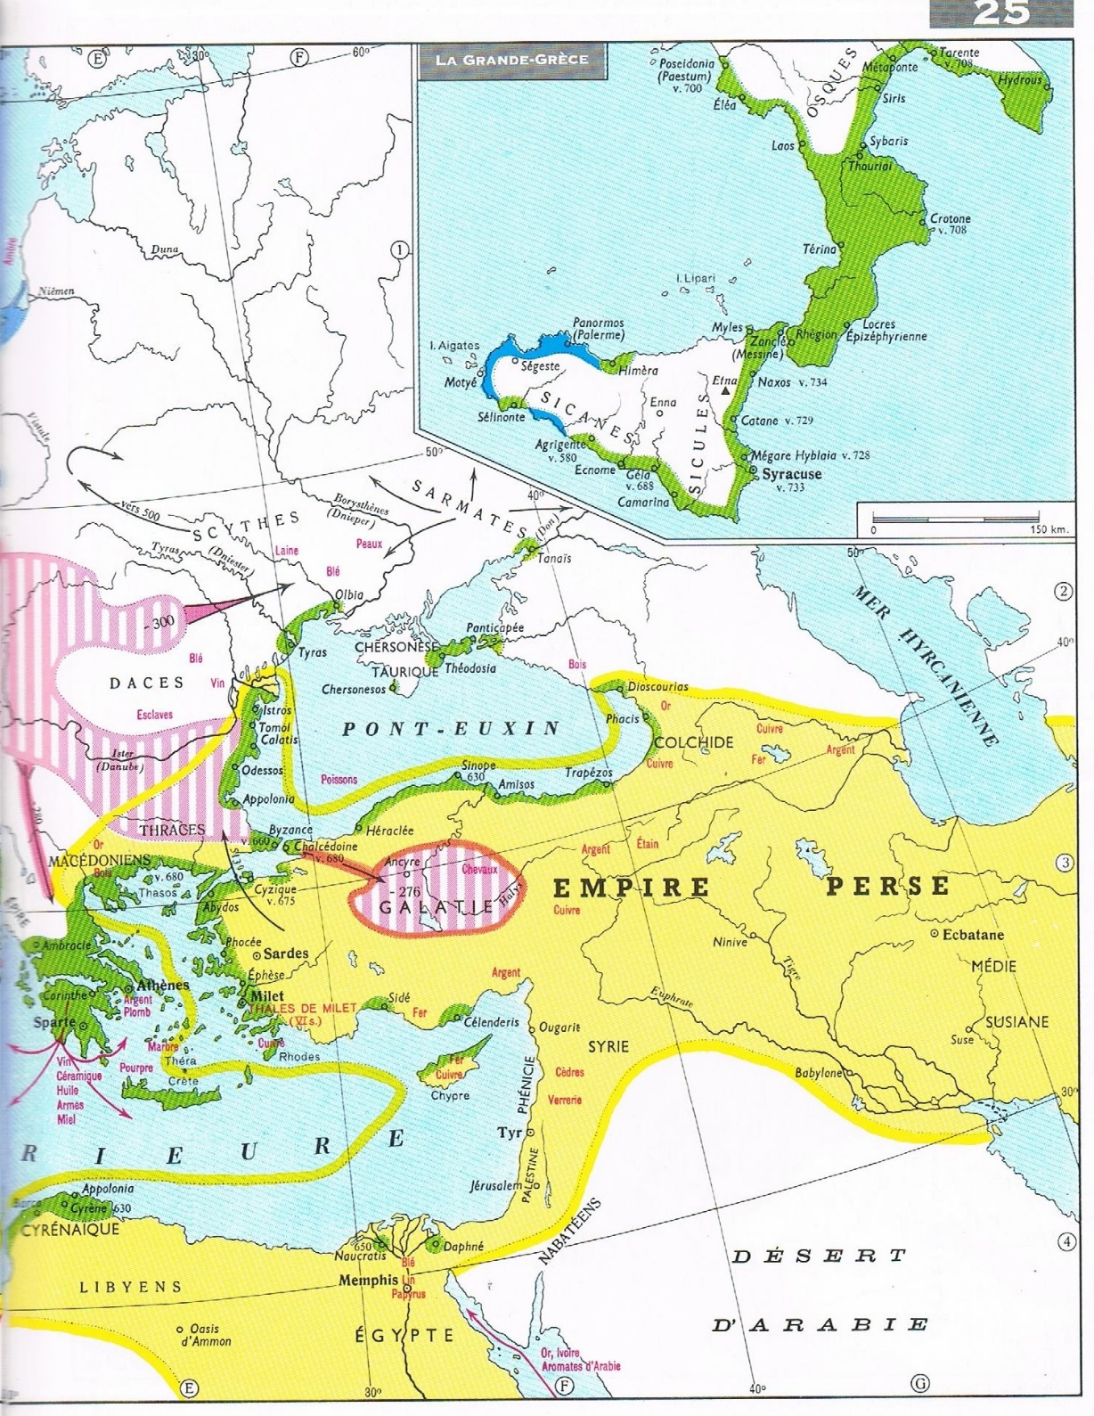

Slide 15
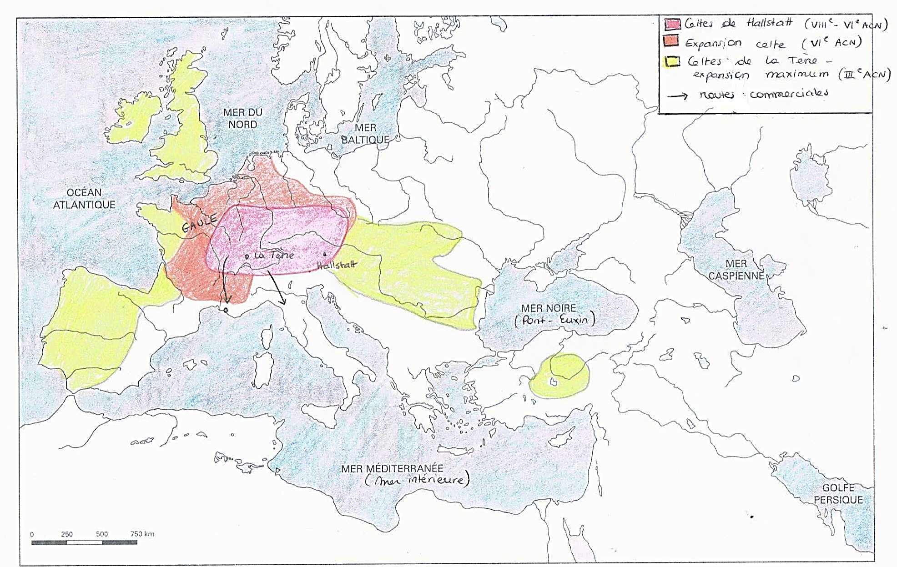
L’expansion des territoires celtes du VIIIè au IIIè s. acn
Construire une carte historique
N’oublie pas d’indiquer des dates précises dans la légende
Colorier le fond de carte
Replacer les deux villes liées aux périodes celtes
Colorier le territoire d’origine
Colorier deux zones d’expansion celte
Créer une légende complète
Donner un titre

Slide 16
Extraits vidéos
https://www.youtube.com/watch?v=MyCBG3Hp07g
Les Celtes, Aux portes de Rome
0 → 2:10 min (introduction )
22:30 → 31: 05 min (les Celtes de Hallstatt, le monde des puissants)
5:20 → 6:30 min (Vè siècle acn, les Celtes au-delà des Alpes)

Slide 17
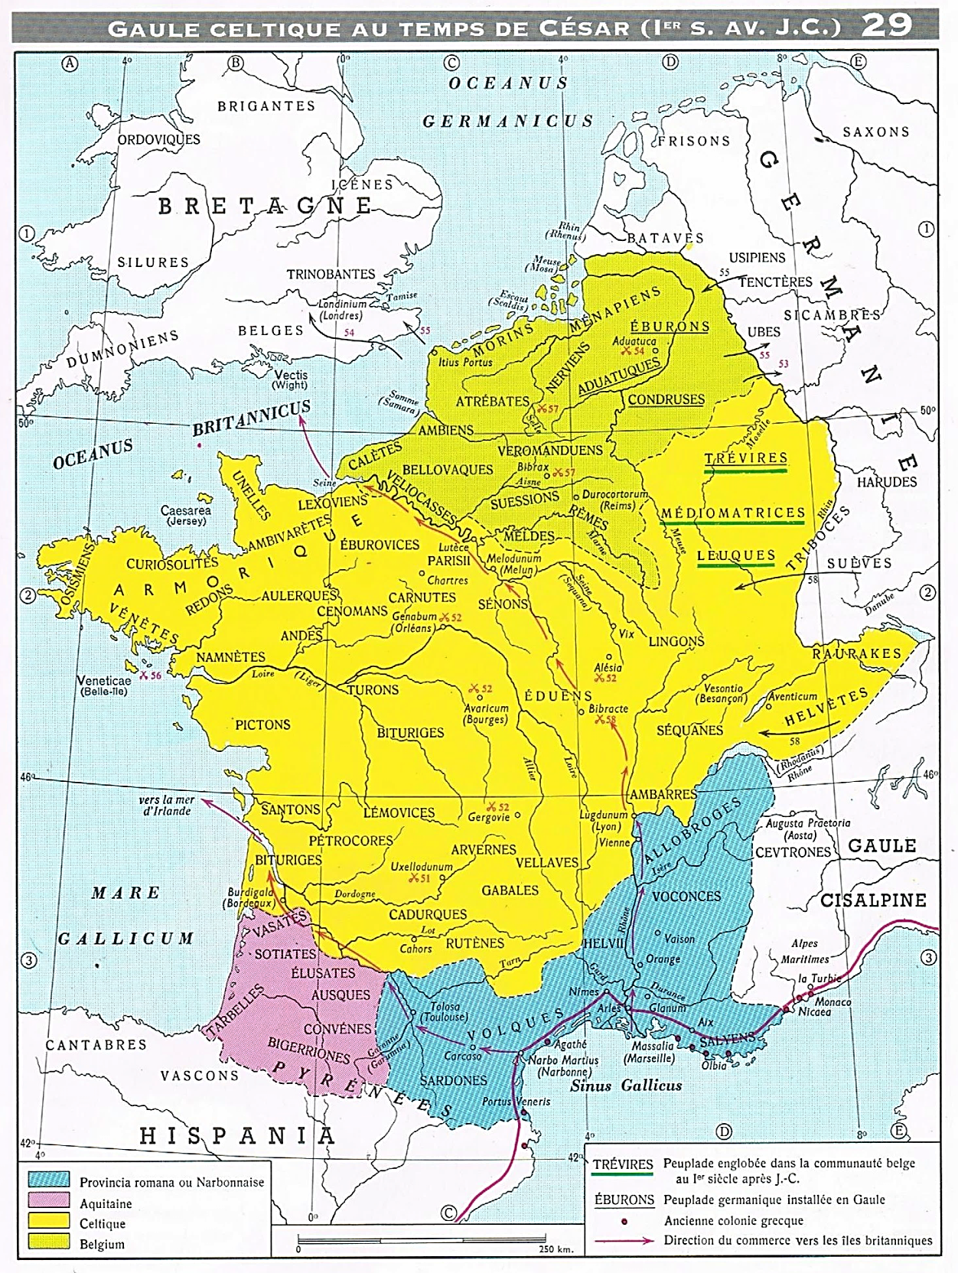

Gaule celtique au temps de César (Ier s. av. J.C.) dans HAYT, Atlas d’Histoire, de Boeck et Larcier, Bruxelles, 2003, pl. 29

Slide 18
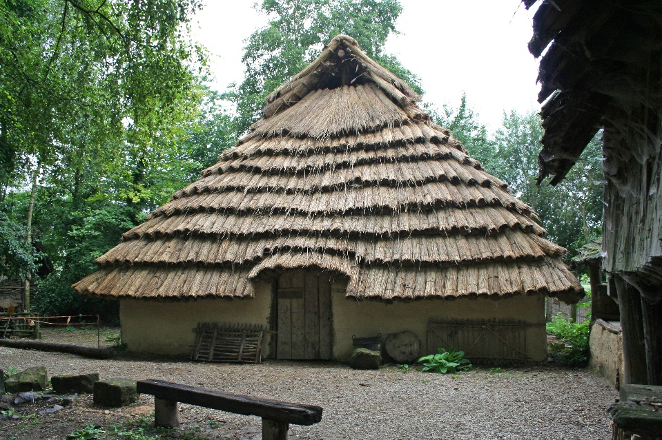
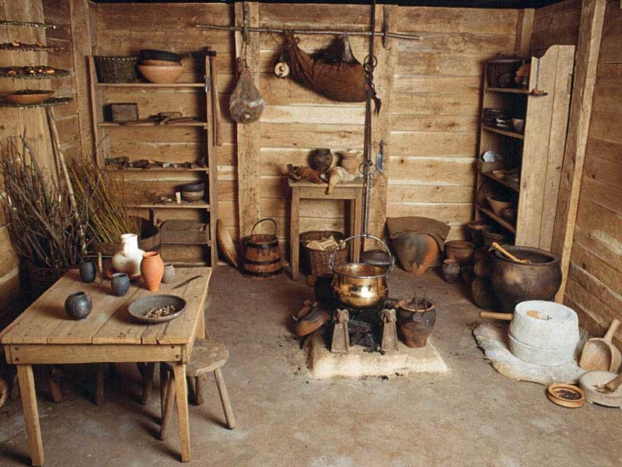
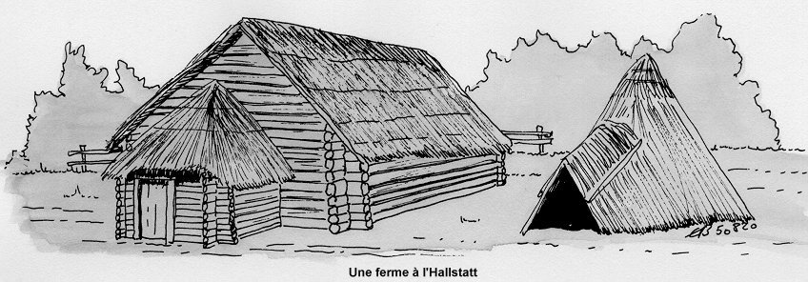
Reconstitution d’une maison celte de la période d’Hallstatt, Archéosite d’Aubechies, Belgique

Slide 19
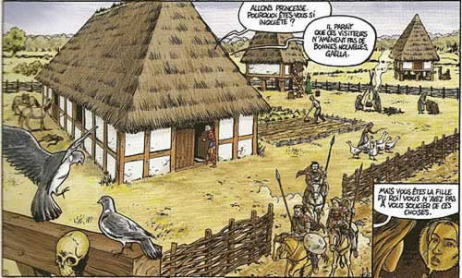
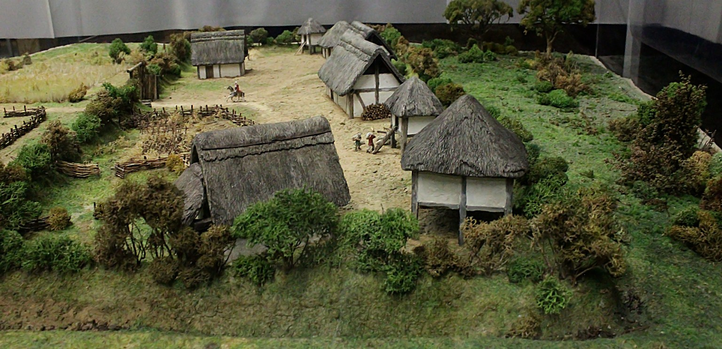

Slide 20
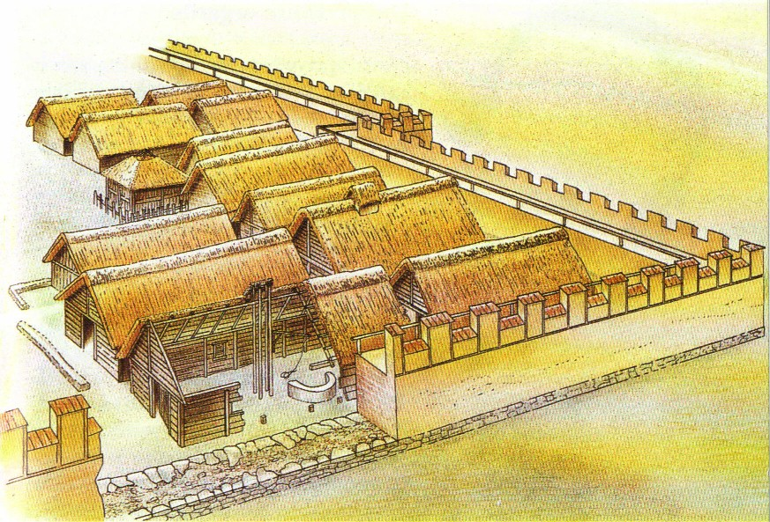
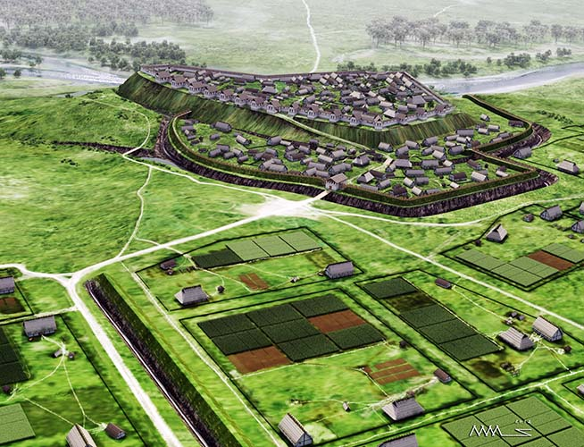
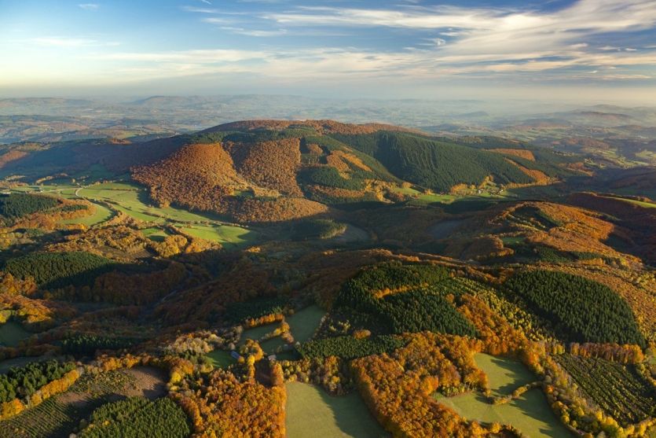
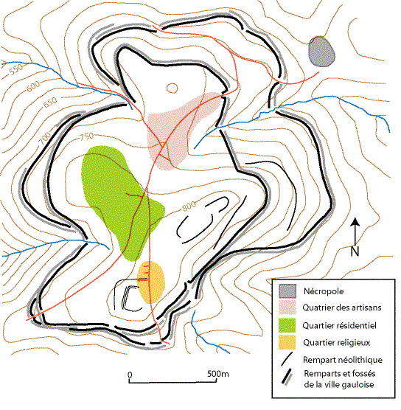
Reconstitutions de la citadelle de la Heuneburg, fin de la période d’Hallstatt, Allemagne
Envie d’en savoir davantage?
Héritages 14 – La tombe à char de Vix
Héritage 15 – Les tombes à char ardennaises
Héritage 16 – Bibracte, un oppidum celtique
Le site du Mont Beuvray, Bibracte, France, I s. ACN – Is. PCN

